Slide 1









Slide 2
















프로젝트 소개
역할구성
스토리보드
ERD
프로젝트 시연
소감 및 Q&A

Slide 3



기대효과
바둑을 모르는 사람도 최소한의 도움과 재미를 통해 바둑을 배우게 하는 것
국내뿐 아니라 해외에서도 온라인을 통해 체계적인 바둑 교육 가능케 하기 위함
단기적으로는 기원이 서비스하는 앱 프로그램의 사용을 확산시키고, 이용자들의 활용도를 높이기 위함.

Slide 4









개발환경
11.0.18
3.9.11
9.0
1.12.4
8.0.34
이곳에 핵심 문장을 입력해주세요.
관련된 간략한 설명을 입력해주세요.

Slide 5










김솔이
김지아
유화
한유진
콘텐츠 조회, 구매, 관리
그룹 관리
그룹 가입 관리
콘텐츠 등록, 수정, 삭제
장바구니
매출조회
내 정보 수정
그룹 가입 신청
숙제 전송
숙제 작성 및 제출
숙제 평가
메인페이지, 헤더, 푸터
로그인, 회원가입
아이디 / 비밀번호 찾기
공지사항, 문의 게시판

Slide 6

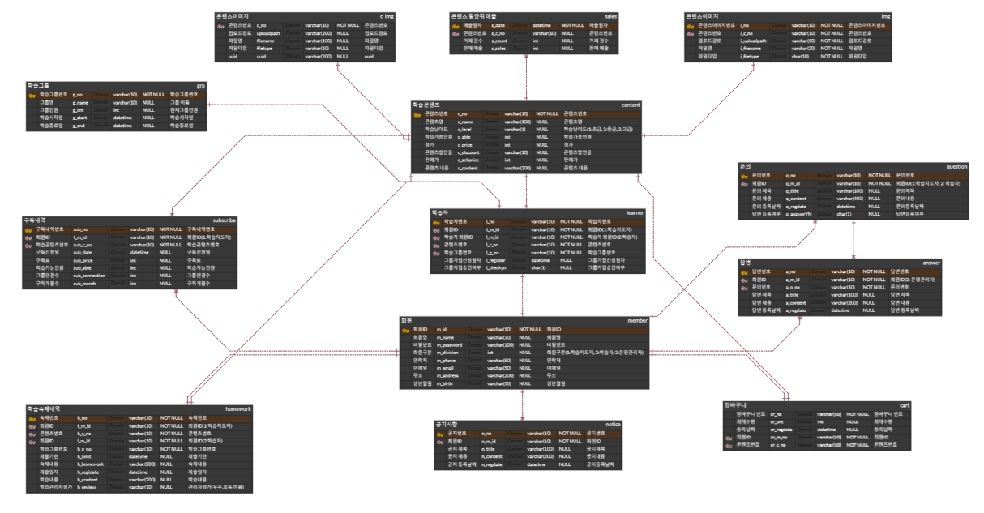

Slide 7





Slide 8

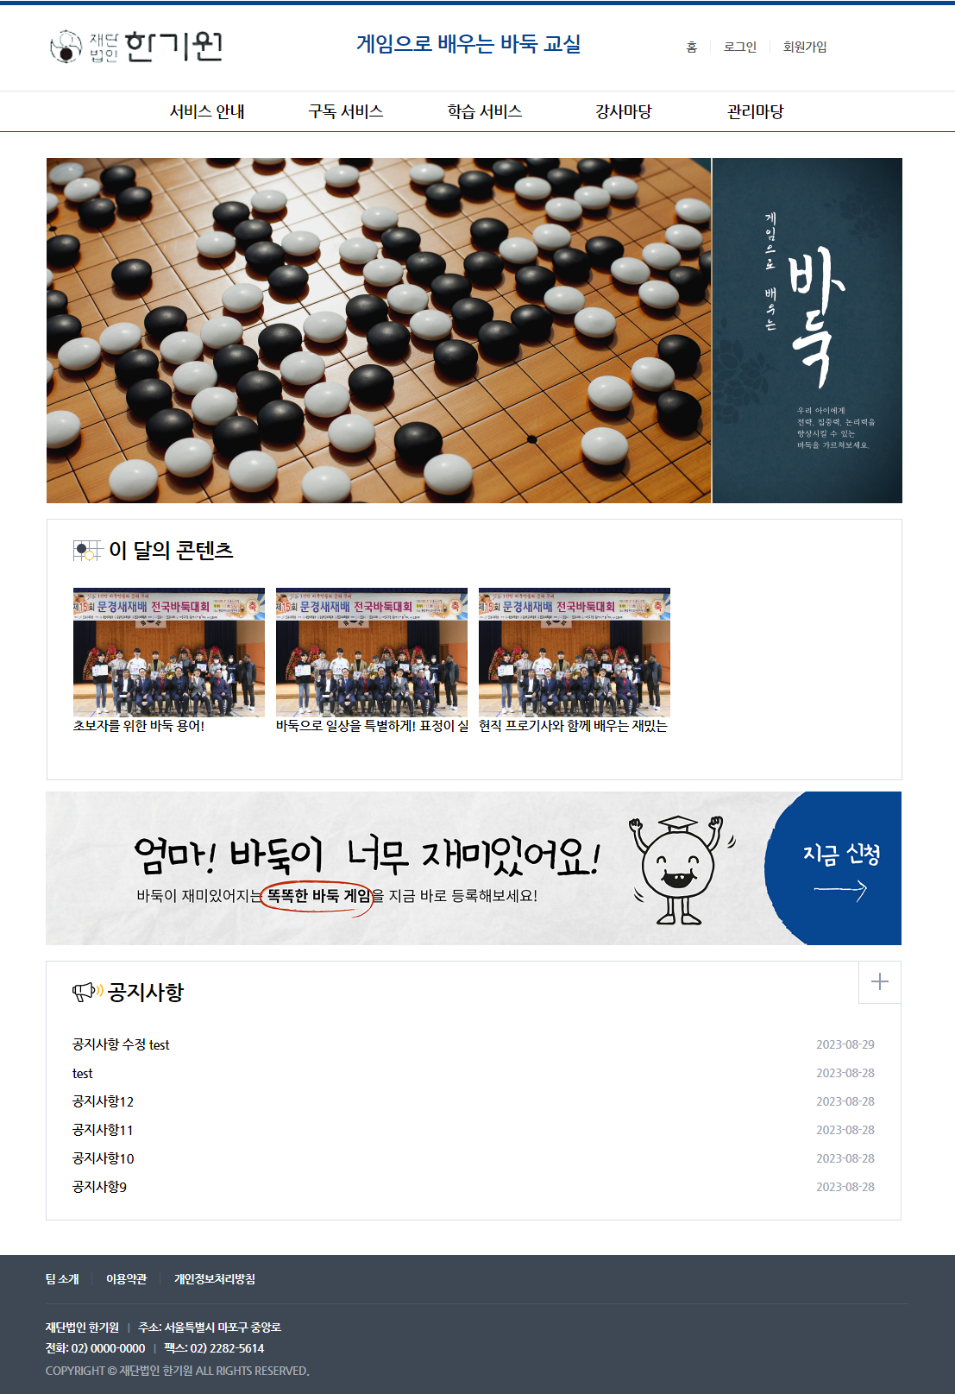
(메인 페이지)
①
① 로그인 / 회원가입 버튼
클릭 시, 로그인 / 회원가입 페이지 연결
②
② 이 달의 콘텐츠
신규 콘텐츠 4건 출력 및 클릭 시, 상세페이지 연결
③
③ 광고 배너
클릭 시, 콘텐츠 검색 페이지 연결
④
④ 공지사항
최신 공지사항 6건 출력 및 상세페이지 연결

Slide 9
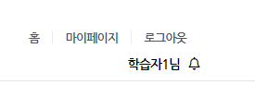
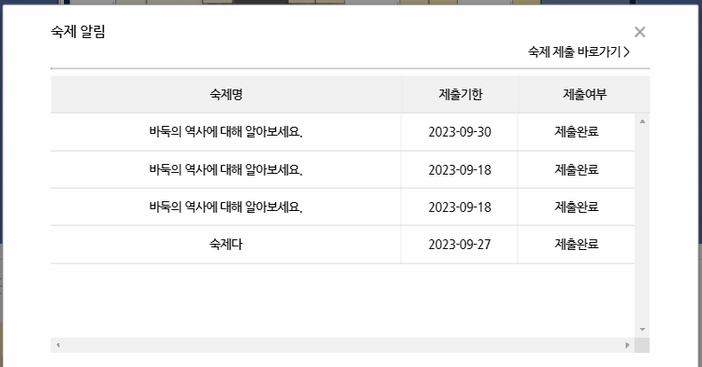
(메인 페이지 - 로그인 시)
①
②
① 로그아웃 버튼
클릭 시, 로그아웃
② 마이페이지 버튼
정보수정, 학습내역, 장바구니
③
③ 숙제 알림
클릭 시, 학습자의 숙제 내용 출력 학습자의 경우에만 표시

Slide 10
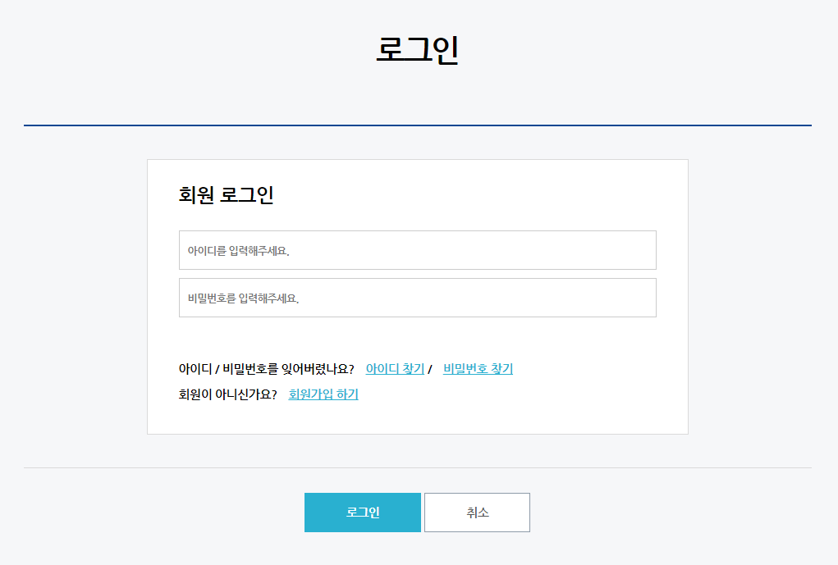
(로그인)
①
① 아이디 / 비밀번호 입력
입력 후 로그인 버튼 클릭 시, 로그인
②
② 아이디 / 비밀번호 찾기, 회원가입
클릭 시, 아이디 / 비밀번호 찾기, 회원가입 연결

Slide 11
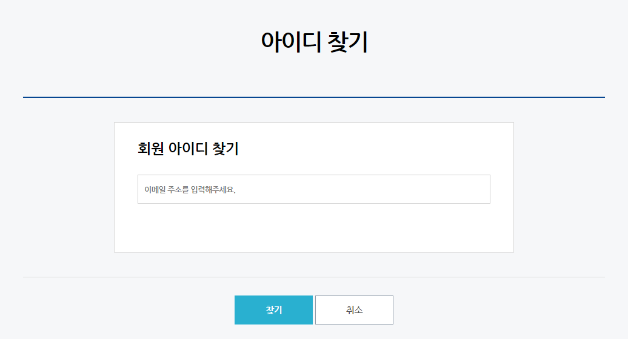
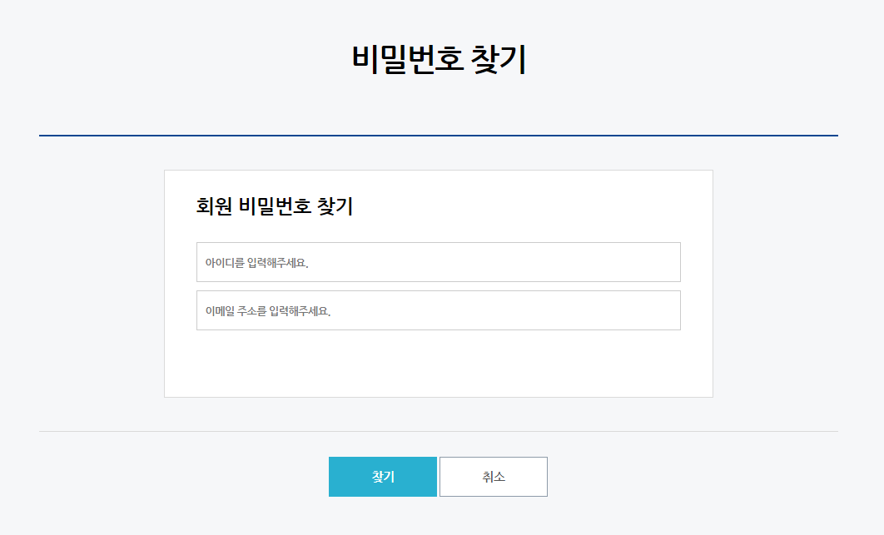
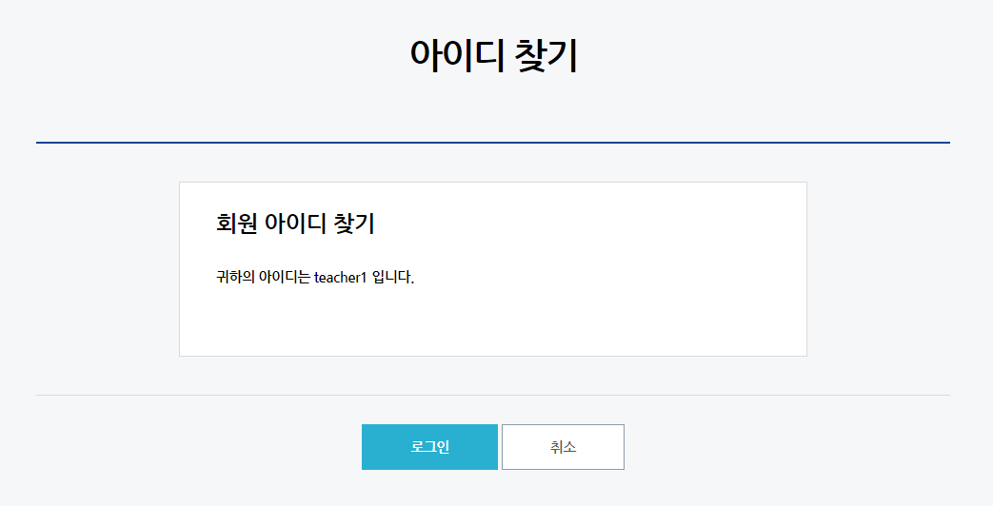
(아이디 / 비밀번호 찾기)
①
②
① 이메일 주소 입력
찾기 버튼 클릭 시, 회원 아이디 확인
② 아이디 / 이메일 주소 입력
찾기 버튼 클릭 시, 이메일로 임시 비밀번호 전송

Slide 12
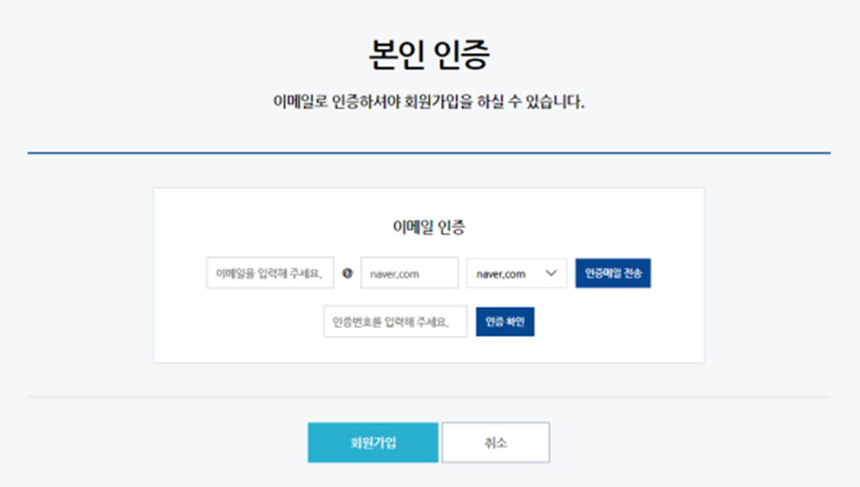
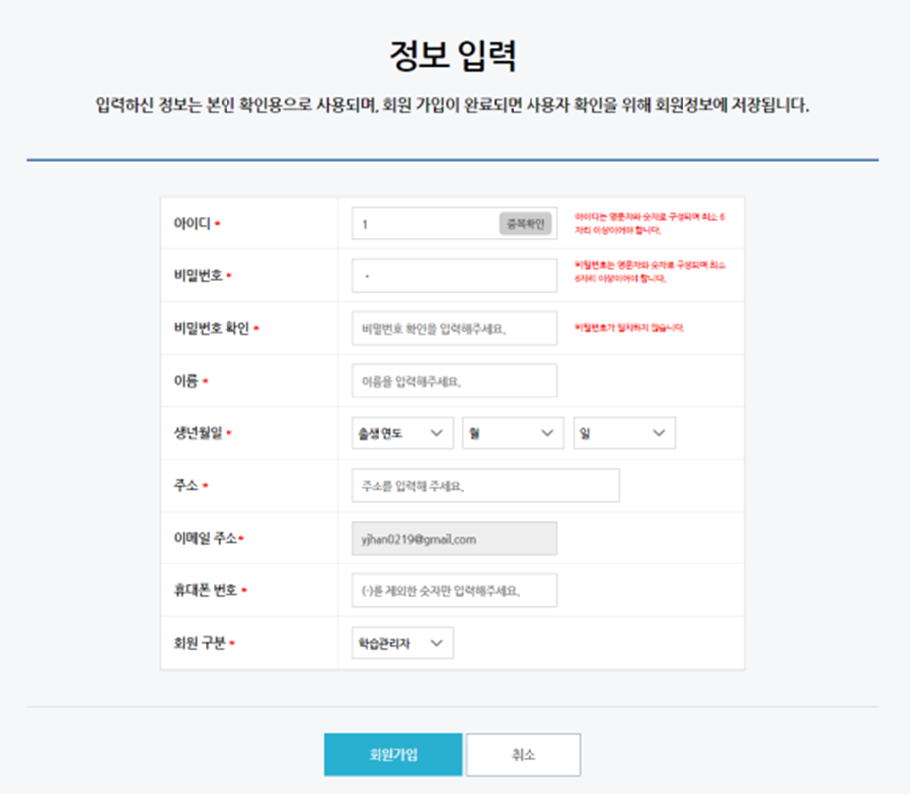
(회원가입)
①
②
③
① 인증메일 전송 버튼
클릭 시, 입력한 이메일로 인증번호 전송
② 아이디 중복확인 버튼
클릭 시, 아이디 중복 여부 확인
③ 유효성 검사
아이디, 비밀번호 유효성 및 비밀번호 일치 확인

Slide 13
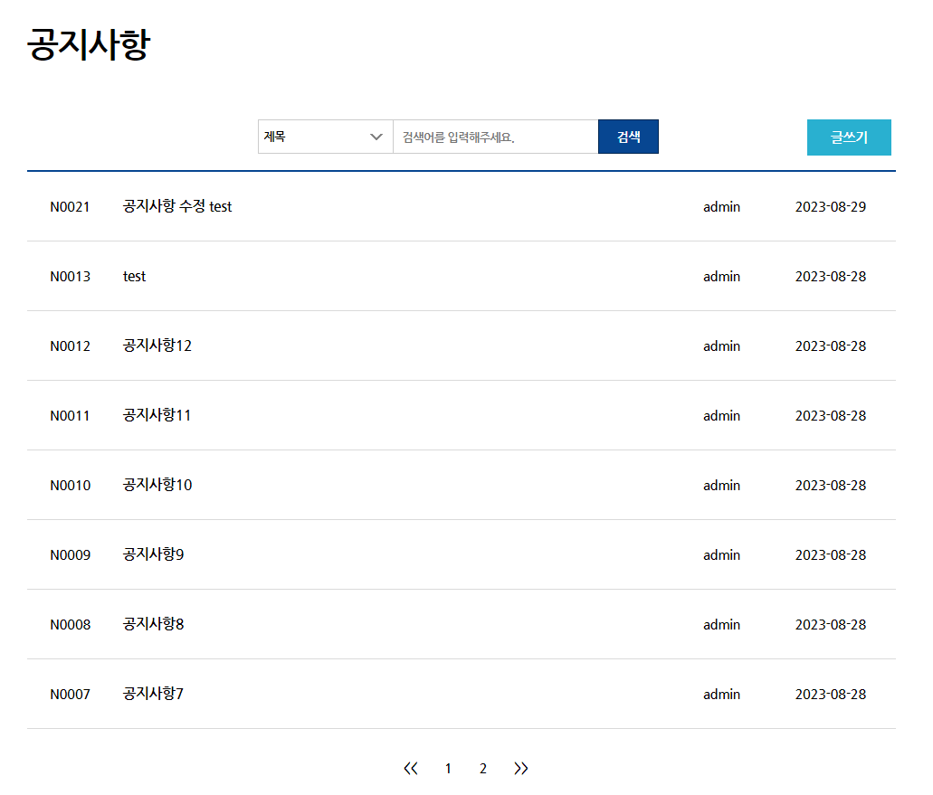
(공지사항)
①
②
③
① 공지사항 검색 폼
제목, 내용, 글쓴이로 공지사항 검색
② 공지사항 글쓰기 버튼
어드민 로그인 시 노출. 클릭 시, 글쓰기 페이지 연결
③ 공지사항 제목
클릭 시, 공지사항 상세페이지로 이동

Slide 14
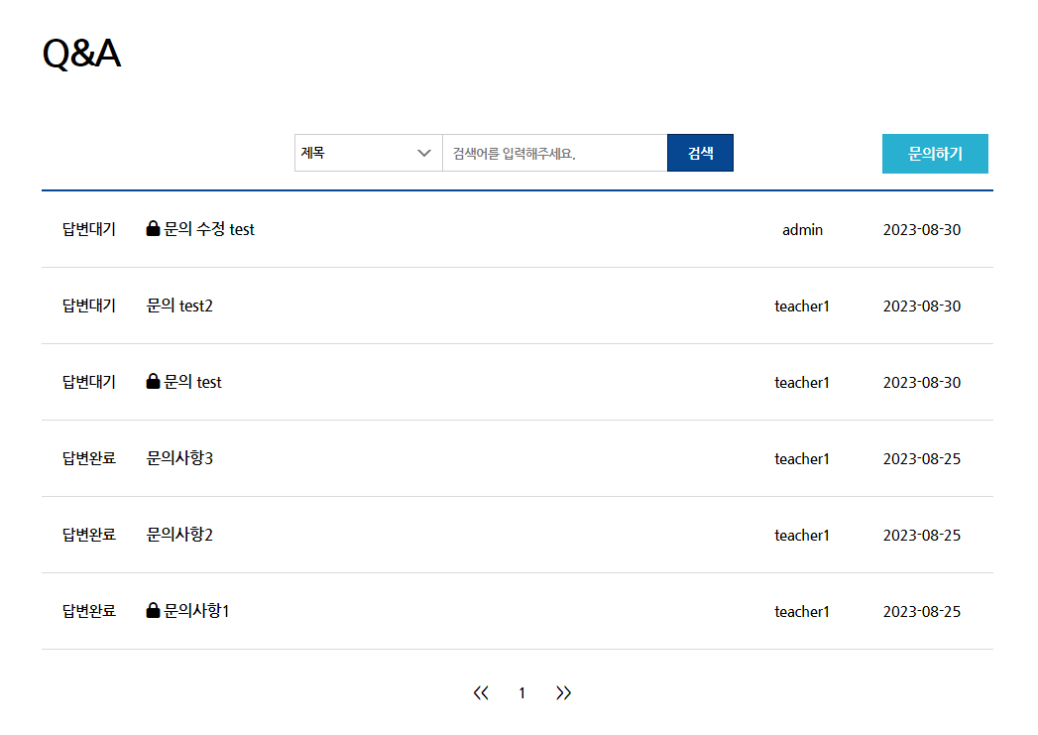
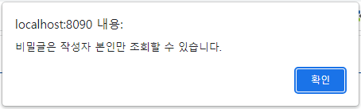
(Q&A)
①
②
③
④
① 문의사항 검색 폼
제목, 글쓴이로 문의사항 검색
② 문의하기 버튼
로그인 시 버튼 노출. 클릭 시, 문의하기 페이지 연결
③ 비밀글 기능
글쓴이 본인/어드민이 아닐 시 경고창 표시
④ 문의사항 제목
클릭 시, 문의사항 상세페이지로 이동

Slide 15
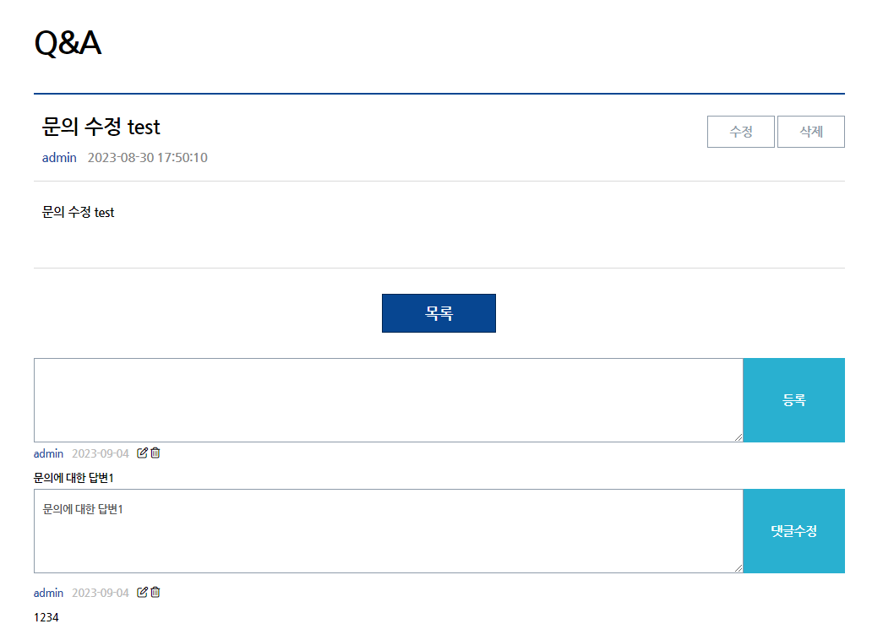
(Q&A)
①
① 문의 수정, 삭제 버튼
문의 글쓴이 본인일 시 노출.
② 답변 수정, 삭제 버튼
답변 글쓴이 본인일 시 노출.
②
③ 답변 수정
수정 버튼 클릭 시, 답변 수정 창 노출
③

Slide 16
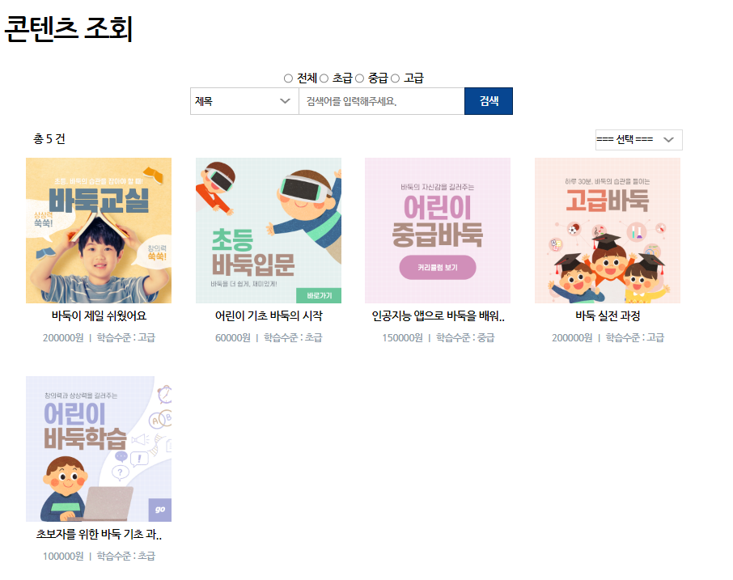
(콘텐츠 조회)
①
②
③
① 검색조건별 검색/정렬
콘텐츠 제목, 레벨별 검색 가격별, 레벨별 정렬
② 검색된 총 건수
페이지에 표시된 전체 컨텐츠의 총 건수를 출력
③ 콘텐츠 정보
콘텐츠명, 가격, 레벨 출력

Slide 17
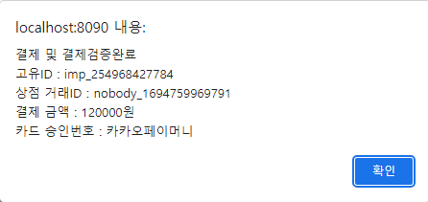
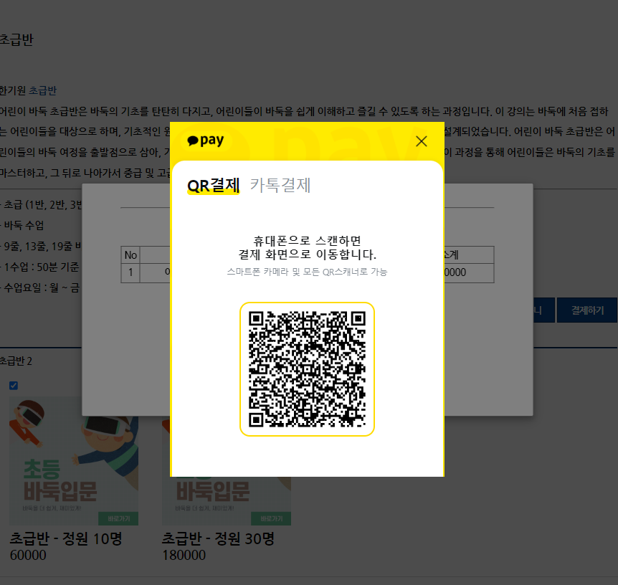
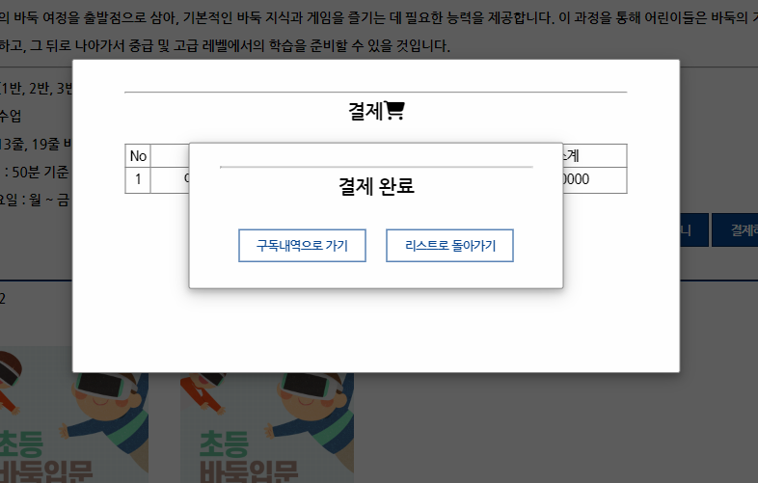
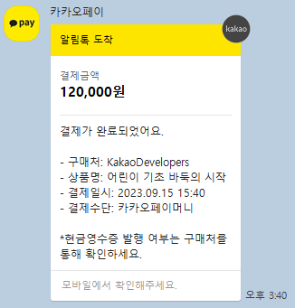
(콘텐츠 조회)
②
①
① 콘텐츠 결제
구독개월을 선택한 뒤 결제
② 결제 완료
결제완료 알림창 표시

Slide 18
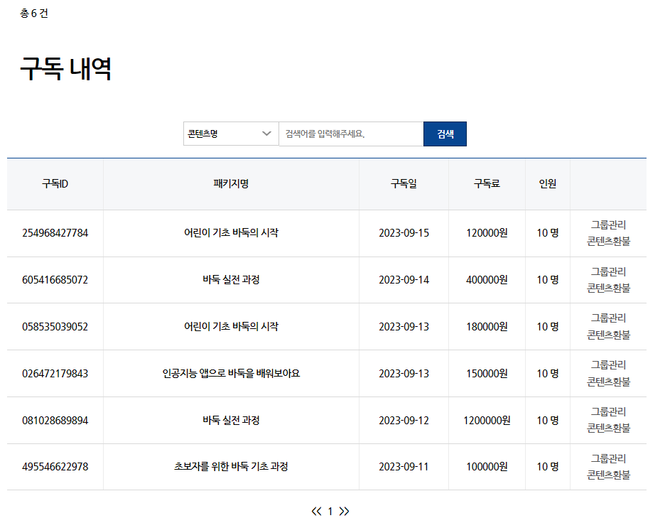
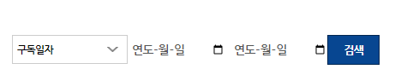
(나의 구독내역)
②
① 검색조건별 검색
콘텐츠명, 구독일자별 검색 가능
①
② 검색된 총 건수
페이지에 표시된 전체 내역의 총 건수를 출력
③
③ 구독 정보
구독ID, 콘텐츠명, 구독일, 구독료, 수강인원 출력
④
⑤
④ 그룹관리
콘텐츠 정보, 연결그룹 정보, 그룹 생성
⑤ 콘텐츠 환불
조건 충족 시 전액 환불

Slide 19
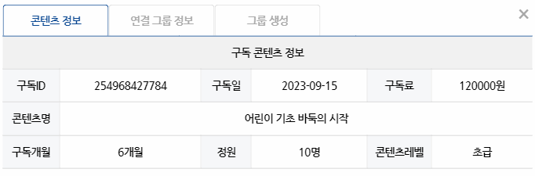
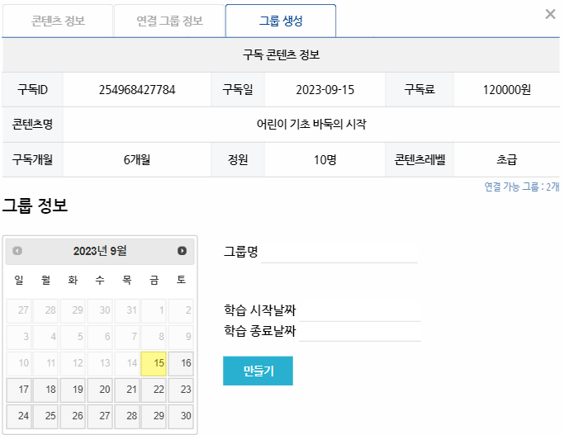
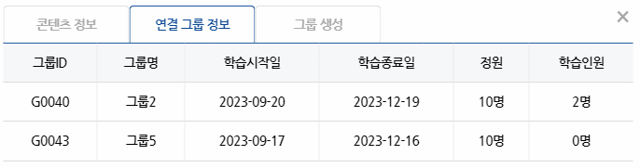
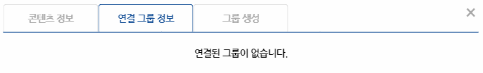
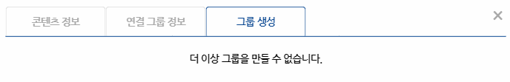
(나의 구독내역)
③
①
②
① 구독 정보
구독한 콘텐츠의 상세 정보 출력
③ 그룹 생성
그룹명과 학습시작날짜 선택 시 그룹 생성 가능
② 연결그룹 정보
그룹ID, 그룹명, 학습시작일, 학습종료일, 정원, 현재 학습인원 출력

Slide 20
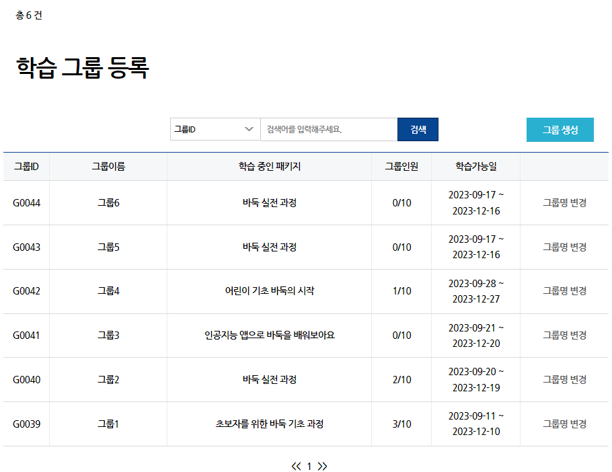
(학습그룹등록)
②
① 검색조건별 검색
그룹ID, 그룹명 검색 가능
①
④
② 검색된 총 건수
페이지에 표시된 전체 내역의 총 건수를 출력
③ 그룹 정보
그룹ID, 그룹이름, 연결된 패키지, 그룹인원, 학습가능일 출력
③
④ 그룹생성
그룹 생성 모달
⑤
⑤ 그룹명 변경
그룹명 변경 모달

Slide 21
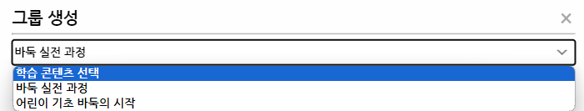
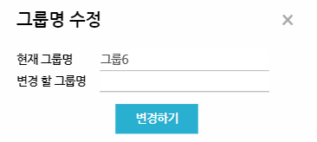
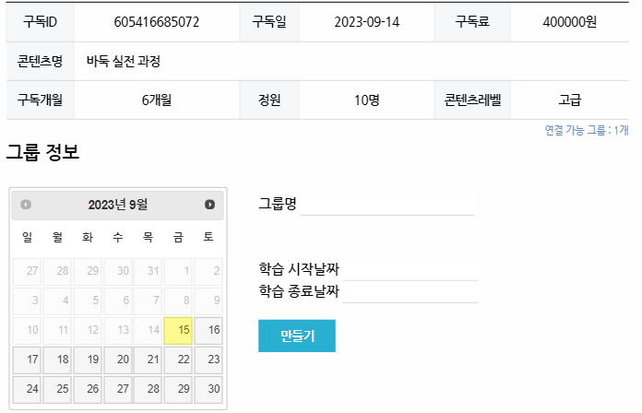
(학습그룹등록 > 그룹생성/그룹명 수정)
①
④
① 콘텐츠 선택
구독한 콘텐츠 선택 시 해당 콘텐츠정보 출력
②
③
② 연결 가능 그룹
구독개월수를 기반으로 남은 연결 가능 그룹 개수 출력
③ 그룹 정보
그룹명과 학습날짜 설정 달력에서 시작날짜 선택 시 자동으로 종료날짜 선택
④ 그룹명 수정
그룹명 수정 가능

Slide 22
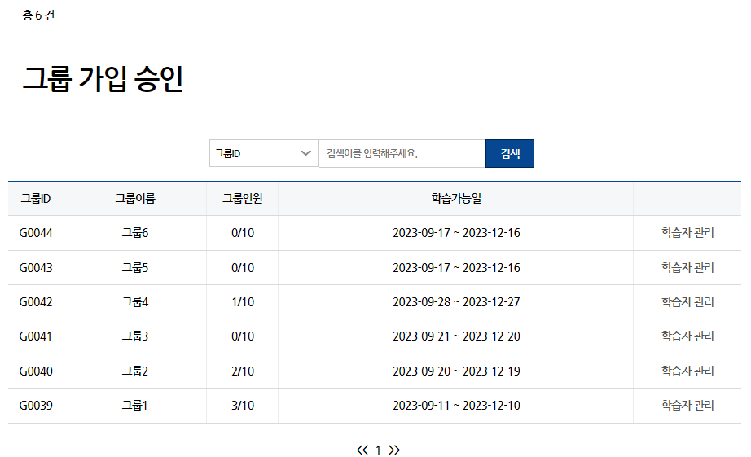
(그룹가입승인)
②
① 검색조건별 검색/정렬
그룹ID, 그룹명 검색 가능
② 검색된 총 건수
페이지에 표시된 전체 내역의 총 건수를 출력
①
③
③ 그룹 정보
그룹ID, 그룹명, 그룹인원, 학습가능일 출력
④
④ 학습자 관리
그룹 정보, 그룹 멤버 관리, 그룹 신청 승인

Slide 23
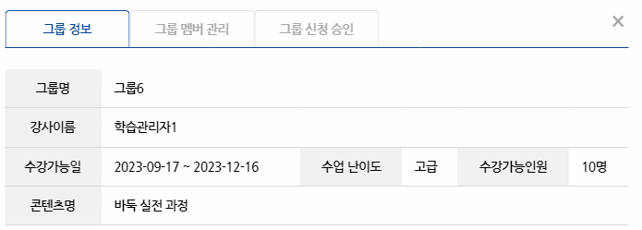
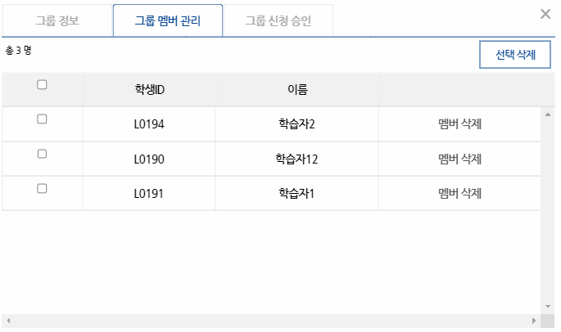
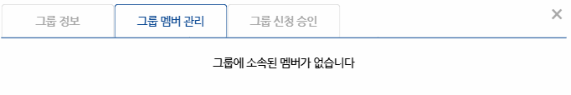
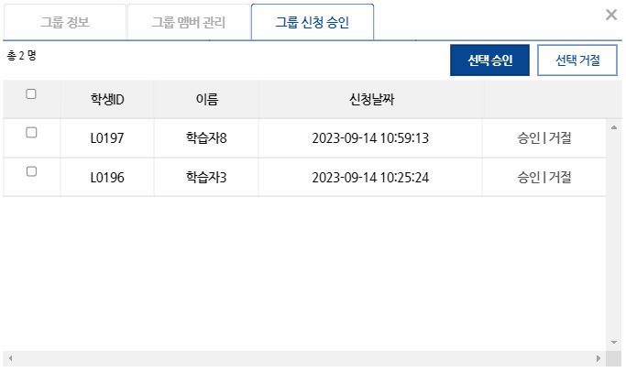
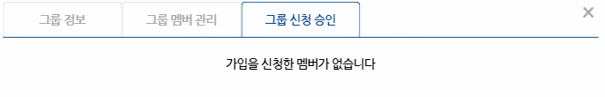
(그룹가입승인)
②
①
① 그룹 정보
해당 그룹의 상세 정보 출력
③
② 그룹 멤버 관리
그룹에 소속된 멤버 리스트, 멤버 삭제(내보내기) 가능
③ 그룹 신청 승인
가입 신청한 학습자 승인/거절 가능

Slide 24
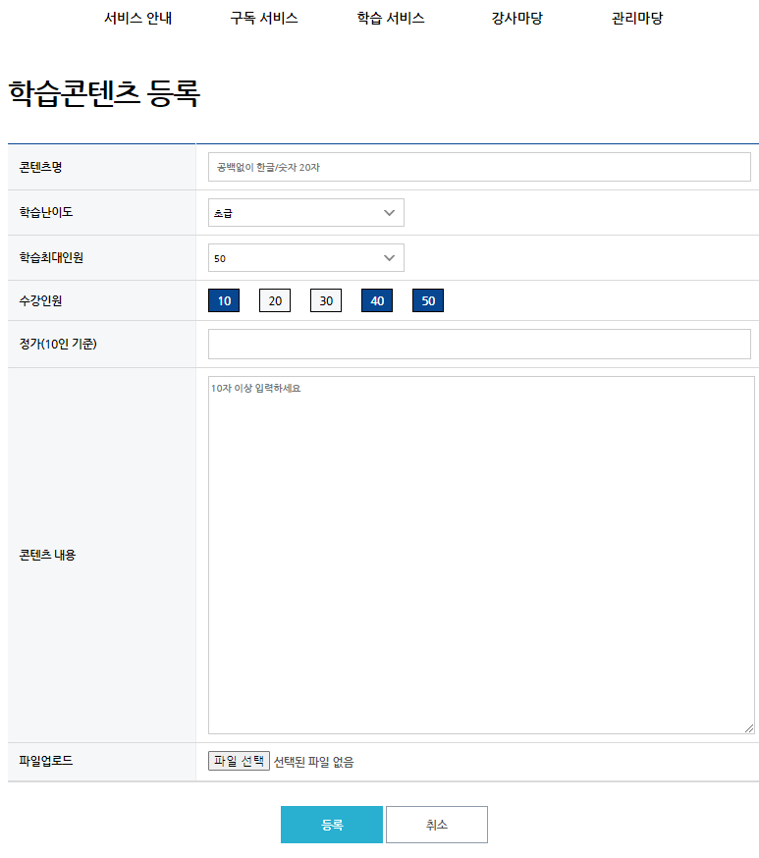
(관리자용>콘텐츠 등록)
①
②
① 관리자 로그인 시 접근 가능
관리마당 -> 콘텐츠 등록
② 콘텐츠 유효성 검사
javascript로 유효성 검사 학습 최대 인원 입력 시 수강인원 선택 가능(REST API 사용) fileupload 최대 1개 가능
③ 콘텐츠 등록
콘텐츠 내용 등록 가능
③

Slide 25
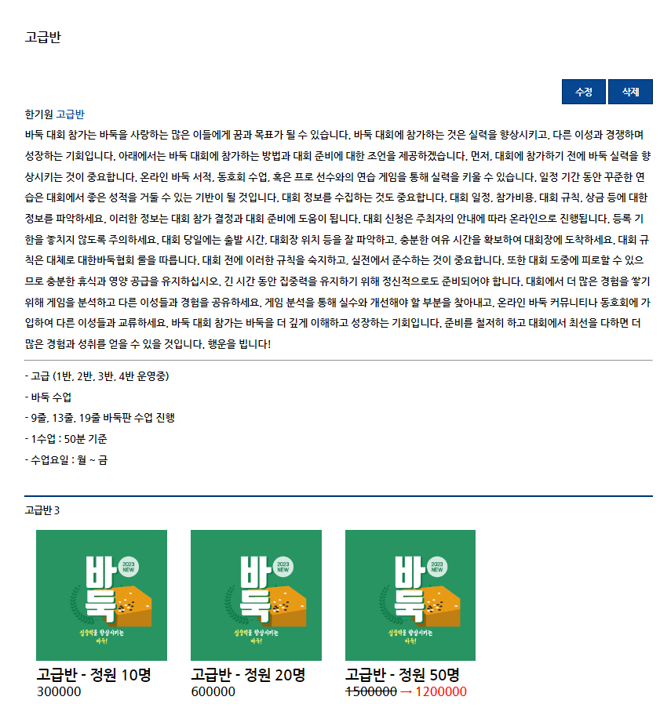
(관리자용>콘텐츠 조회)
①
① 관리자 로그인 시 수정 삭제 가능
관리마당 -> 콘텐츠 등록
② 콘텐츠 상세내역 조회
학습인원별 콘텐츠 조회 가능 인원별 할인율 적용(40인부터 10% 차등 적용) 첨부파일 조회
②

Slide 26
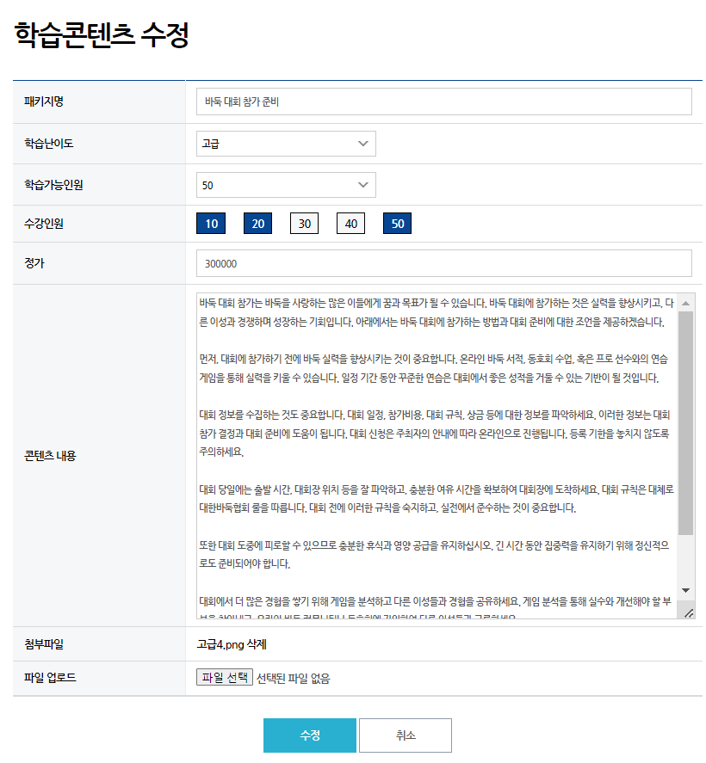
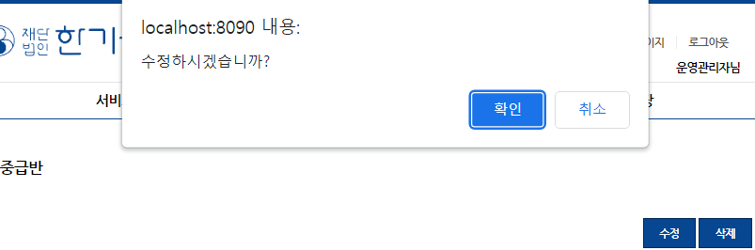
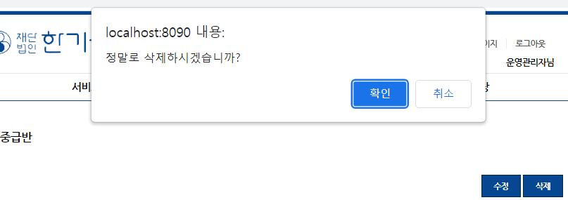
(관리자용>콘텐츠 수정/삭제)
②
①
① 콘텐츠 내용 수정
첨부파일 수정 가능 javascript로 유효성 검사 처리
② 수정 삭제 시 팝업 설정
사용자에게 메시지 표시

Slide 27
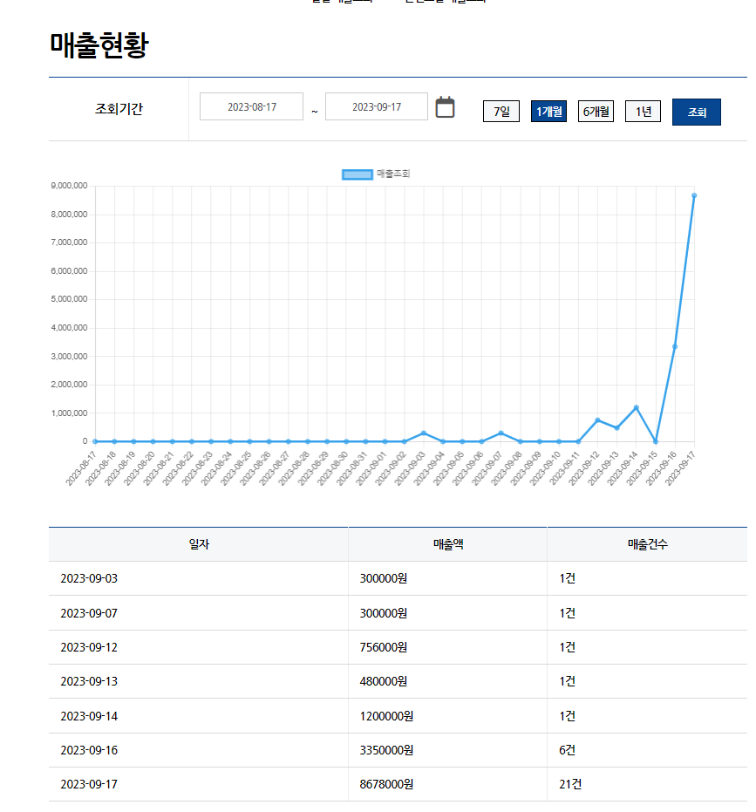
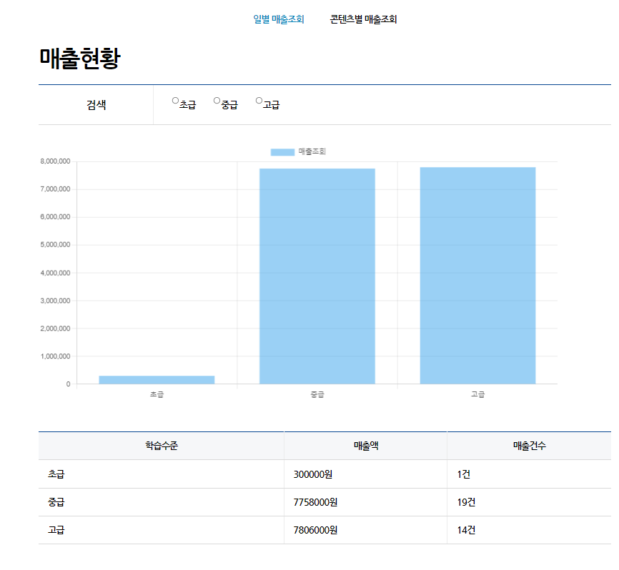
(관리자용>매출현황]
①
②
0
① 일자별 검색 옵션 제공
차트와 선 그래프를 사용하여 시각화(일자, 매출금액) 목록에는 각 일자별로 관련 정보 나열(매출액, 매출 건수) * 매출 있는 건만 조회
② 수준별 검색 옵션 제공
차트와 막대 그래프를 사용하여 시각화(수준, 매출금액) 목록에는 각 일자별로 관련 정보 나열(수준,매출액, 매출 건수) 수준별 차트 조회 가능

Slide 28
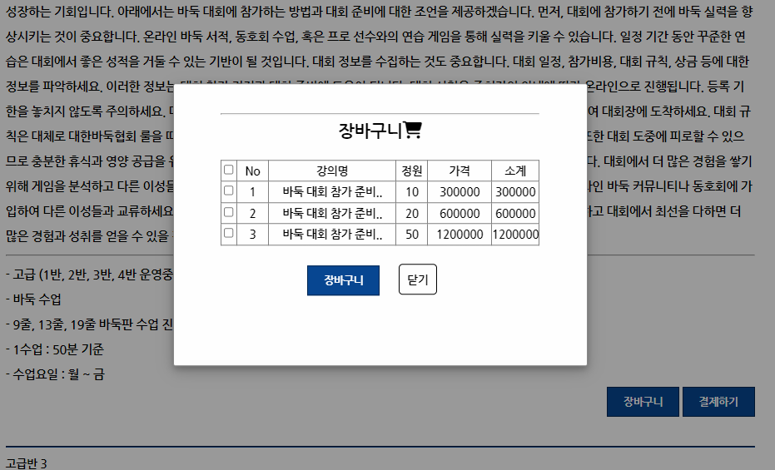
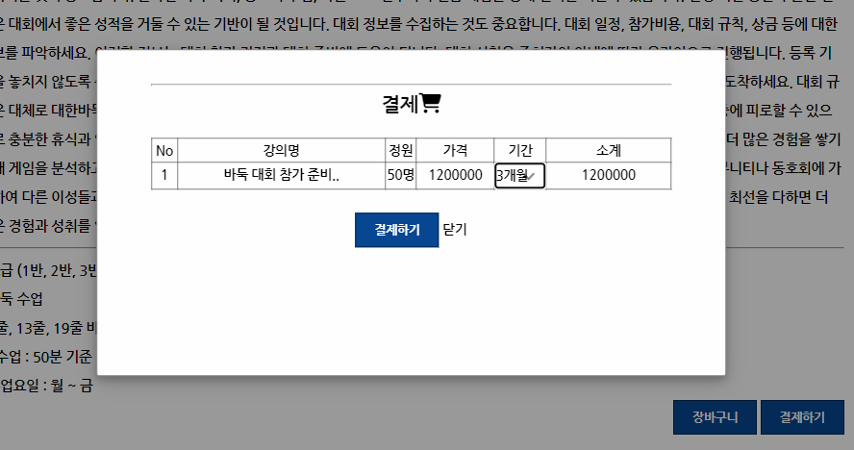
(학습지도자용>장바구니, 결제]
0
①
②
① 상품 장바구니 추가
해당 상품을 장바구니에 추가할 수 있는 옵션 제공(전체 선택 가능) 중복 상품인 경우 메시지 처리(1회)
② 상품 결제
한번에 한 상품만 결제 가능 선택한 기간에 따른 정확한 결제 금액이 즉시 표시

Slide 29
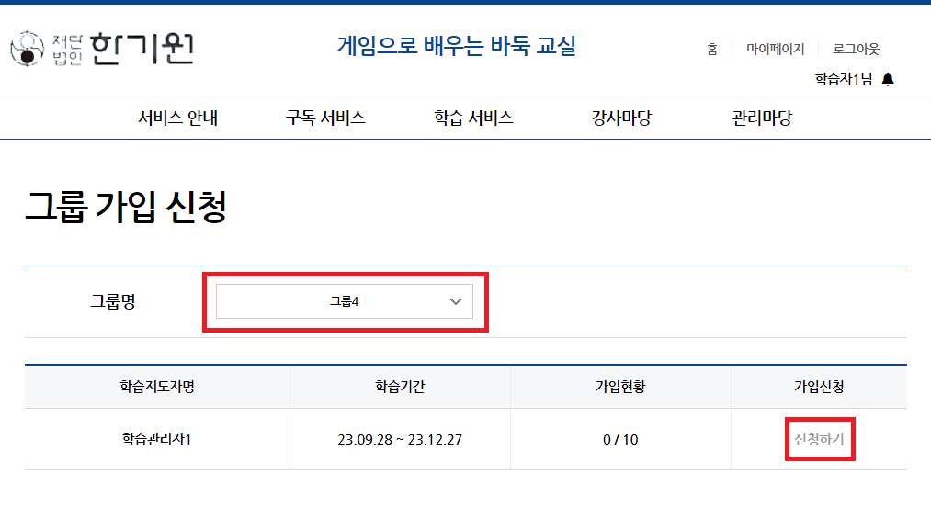
( 학습 그룹 신청 )
① 그룹 이름으로 학습 그룹 정보 조회
학습자 아이디만 신청 가능 학습지도자 이름과 학습기간 등 그룹 정보 확인
② 그룹 가입 신청
인원 TO 및 중복 신청 확인 가입 신청 후, 신청 상태 변경
①
②

Slide 30
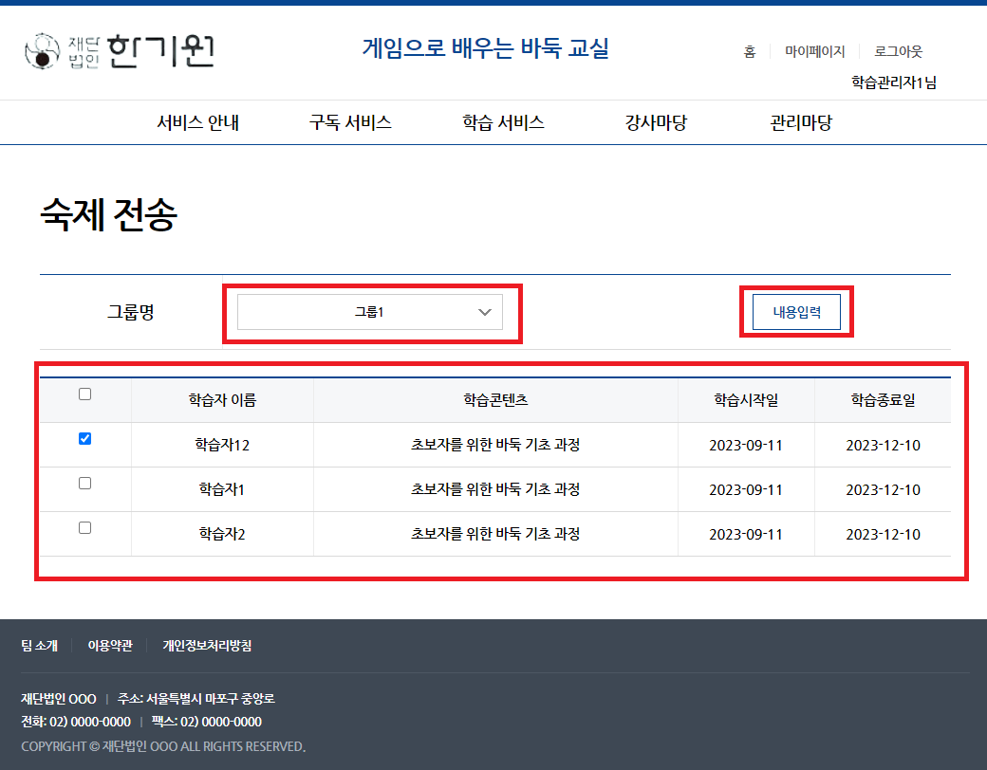
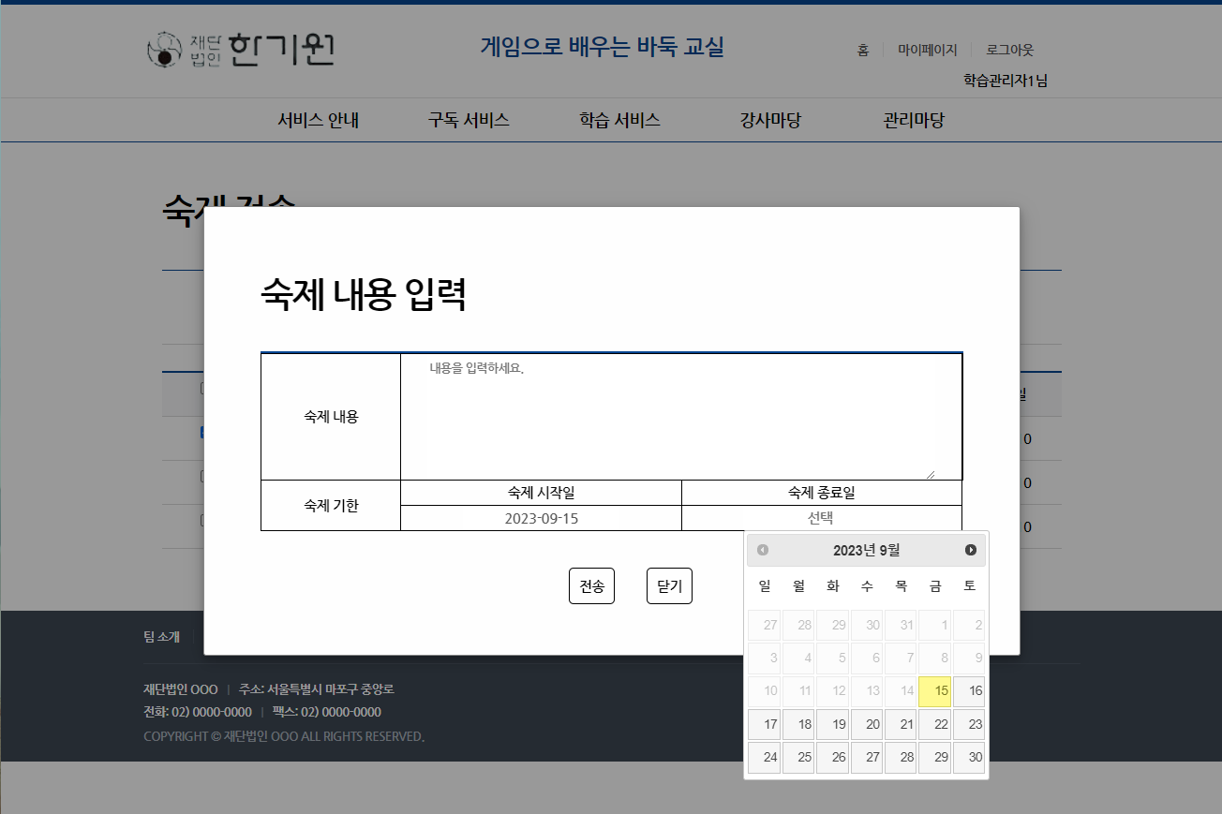
( 숙제 전송 )
① 그룹별 학습자 조회
그룹 전체 혹은 그룹 내 개별 선택 전송
② 숙제 전송
대상 선택 후 내용 입력 버튼 클릭 시 팝업창 생성 숙제 내용과 제출기한 추가하여 전송
①
②

Slide 31
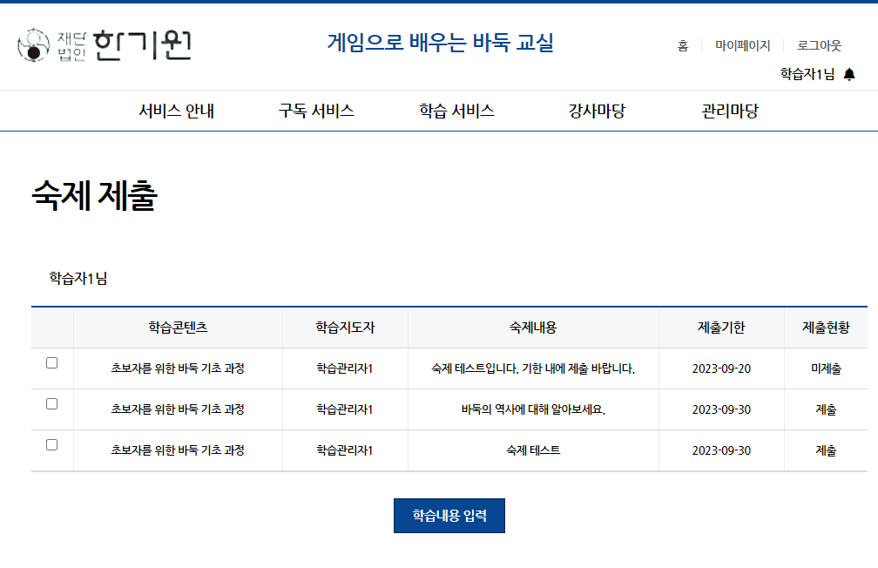
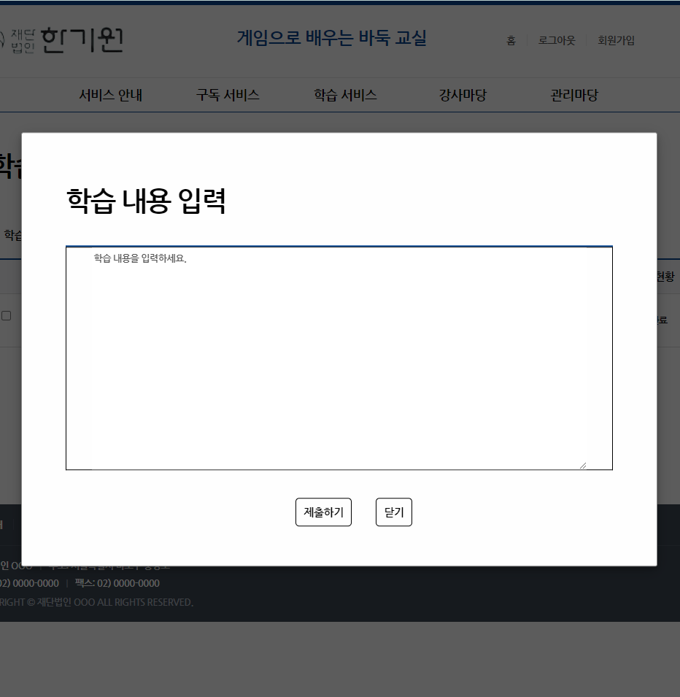
( 숙제 제출 )
②
①
① 숙제 내역 조회
학습자 아이디 로그인 시 숙제 조회
② 숙제 제출
제출할 숙제 선택하여 학습내용 입력 후 제출 제출현황 상태 변경 한번 제출한 숙제는 재제출 불가

Slide 32


( 숙제 평가 )
②
①
① 그룹별 학습자 조회
그룹을 선택히여 숙제를 제출한 학습자 조회
② 숙제 평가
평가하기 버튼 클릭하여 숙제 내용 확인 <우수, 보통, 미흡> 평가 점수 선택하여 저장

Slide 33

( 마이페이지 - 학습내역 조회)
① 나의 학습 내역
학습자 아이디로 로그인 시 나의 학습 내역 조회
①
②
② 숙제 현황
수강중인 콘텐츠 이름, 그룹 이름,숙제현황, 학습 종료일을 출력 숙제 현황에서 전송된 숙제 내용을 클릭하면 숙제 제출 페이지로 이동

Slide 34

[마이페이지>정보수정)
① 사용자 정보 수정
비밀번호 유효성 검사(기존 비밀번호 사용금지, 비밀번호 일치 등) 수정 가능 정보(비밀번호, 주소)
①

Slide 35

[마이페이지>장바구니, 결제)
①
① 나의 장바구니
장바구니 조회 가능 전체 삭제, 선택 삭제, 선택 결제 가능
②
② 선택 결제
상품 선택 시 실시간 정보 반영

Slide 36


Slide 37

소감 & 느낀점
김솔이
▪ 프로젝트 경험을 통해 팀워크와 문제해결 능력을 향상시키고 새로운 기술 습득에 도전했습니다.
문제를 해결하며 자신감을 얻었고, 앞으로도 더욱 열정적으로 임하겠습니다!☺
김지아
▪ 프로젝트 중에 변경 사항이 발생할 때, 변경 관리 프로세스를 통해 영향을 최소화하고 조정했습니다. 변경사항에 대한 문서화와 팀원 간 통보를 관리했습니다.
또한 팀원 간에 서로의 작업을 검토하고 피드백을 주고받는 문화를 구축했습니다. 피드백을 통해 개선점을 찾아내고 다른 팀원들의 의견을 존중하며 팀의 신뢰관계를 강화시킬 수 있었습니다.
유화
▪ 프로젝트를 수행하면서 페이지를 구현할 때 정확한 설계의 중요성을 다시 한번 느끼게 되었습니다. 아울러, 혼자 해결 방법이 떠오르지 않을 때 적극적으로 도움을 준 팀원들에게 고마운 마음을 전하고 싶고, 팀워크와 소통의 중요성을 여실히 느낄 수 있었습니다.
한유진
▪ 팀원들과 힘든 부분을 나누고 함께 해결해나갔던 점이 가장 기억에 남습니다. 중간에 DB를 변경하게 되어 막막했지만 든든한 팀원들 덕에 큰 어려움 없이 프로젝트를 무사히 진행할 수 있었습니다.

Slide 38


